Slide 1




Workshop Penulisan Ilmiah
Jurusan Sistem Informasi
Fakultas Ilmu Komputer dan Teknologi Informasi
Topik :
Inovasi dan
Transformasi Digital
Rheza Andika
Jumat, 21 April 2025

Slide 2

"Semua yang besar dimulai dari satu langkah kecil. Hari ini bukan tentang menyelesaikan semuanya, tapi tentang berani memulai."

Slide 3
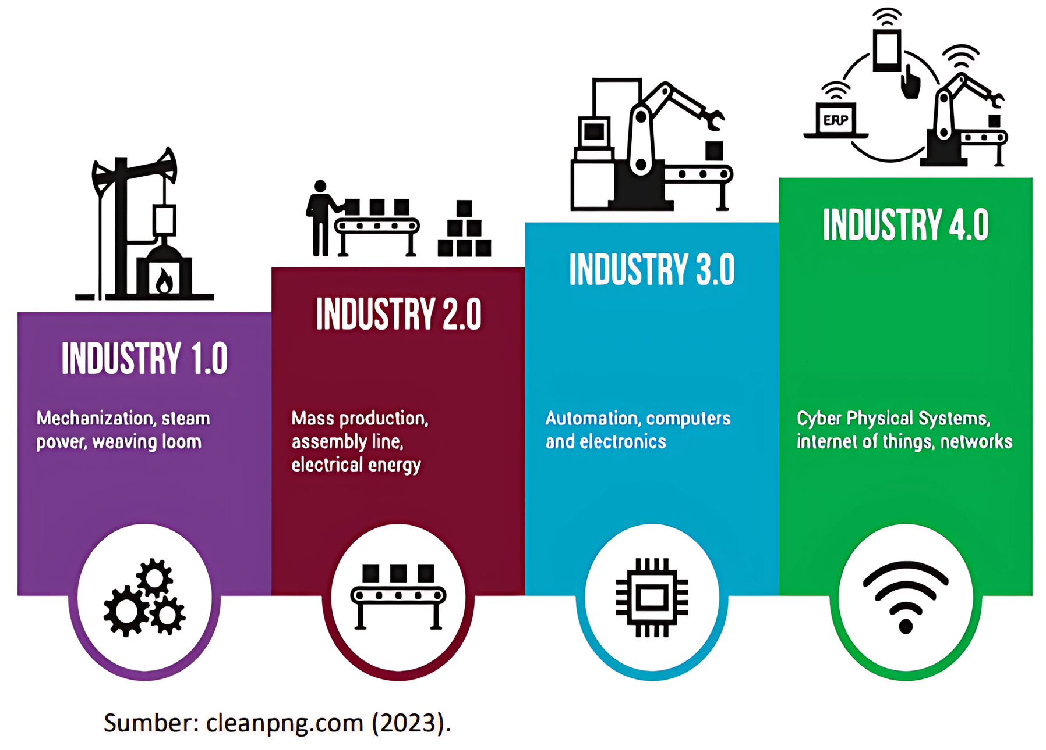
Transformasi Digital 4.0, atau yang sering disebut sebagai Revolusi Industri Keempat, memperkenalkan era di mana teknologi digital tidak hanya menjadi bagian integral dari kehidupan kita, tetapi juga mengubah secara mendasar cara kita berinteraksi, bekerja, dan bahkan memandang dunia.

Slide 4
Transformasi digital adalah perubahan mendasar dalam cara organisasi dan bisnis beroperasi dengan memanfaatkan teknologi digital.
Inovasi digital memungkinkan peningkatan efisiensi, pengurangan biaya, dan peningkatan pengalaman pelanggan melalui berbagai alat dan teknologi.

Slide 5
Elemen Kunci dalam Transformasi Digital
Teknologi
Proses Bisnis
Pemanfaatan teknologi untuk mendukung strategi bisnis.
Reengineering dan inovasi dalam cara operasional.
Budaya dan Kepemimpinan
Pelayanan Pelanggan
Perubahan dalam budaya kerja dan pemikiran kolaboratif
Meningkatkan pengalaman dan pelayanan melalui teknologi.

Slide 6


Mengapa Transformasi Digital Itu Penting?
Persaingan Pasar yang Semakin Ketat
Perusahaan yang tidak beradaptasi dengan teknologi digital akan tertinggal dalam persaingan pasar global.
Efisiensi Operasional
Otomatisasi proses bisnis mengurangi biaya dan meningkatkan kecepatan serta kualitas layanan.
Peningkatan Pengalaman Pelanggan
Teknologi seperti AI dan chatbots memberikan layanan lebih cepat, responsif, dan personal.
Akses kepada Data dan Insight
Analisis data memungkinkan perusahaan membuat keputusan yang lebih tepat dan berbasis data.

Slide 7
Teknologi yang Mendorong Transformasi Digital
Cloud Computing:
Penyimpanan data dan aplikasi yang fleksibel, aman, dan hemat biaya.
Contoh: Amazon Web Services (AWS), Microsoft Azure.
Internet of Things (IoT):
Menghubungkan perangkat fisik ke internet untuk mengumpulkan dan berbagi data.
Contoh: Smart home devices, sensor dalam industri.
Artificial Intelligence (AI) dan Machine Learning (ML):
Meningkatkan otomatisasi, prediksi, dan personalisasi layanan.
Contoh: Chatbots, rekomendasi produk berbasis AI.
Big Data dan Analytics:
Pengolahan data dalam jumlah besar untuk mengambil keputusan yang lebih cerdas.
Contoh: Penggunaan data pelanggan untuk mempersonalisasi layanan.
Blockchain:
Teknologi untuk keamanan transaksi digital yang transparan dan tidak dapat diubah.
Contoh: Cryptocurrency, smart contracts.

Slide 8








Studi Kasus:
Transformasi Digital yang Berhasil
Netflix
Dari layanan penyewaan DVD menjadi platform streaming global berkat pemanfaatan data dan AI untuk rekomendasi konten.
Amazon
Menggunakan cloud computing untuk menyediakan layanan e-commerce yang lebih efisien dan skalabel.
Tesla
Pemanfaatan IoT dan AI dalam kendaraan untuk meningkatkan pengalaman pelanggan dan efisiensi operasional.

Slide 9

Sudah ada bayangan ??
Cloud Computing?
AI dan Machine Learning?
Internet of Things?
Big Data dan Analytics?
Robotic Process Automation?
Cyber security?
Blockchain?

Slide 10
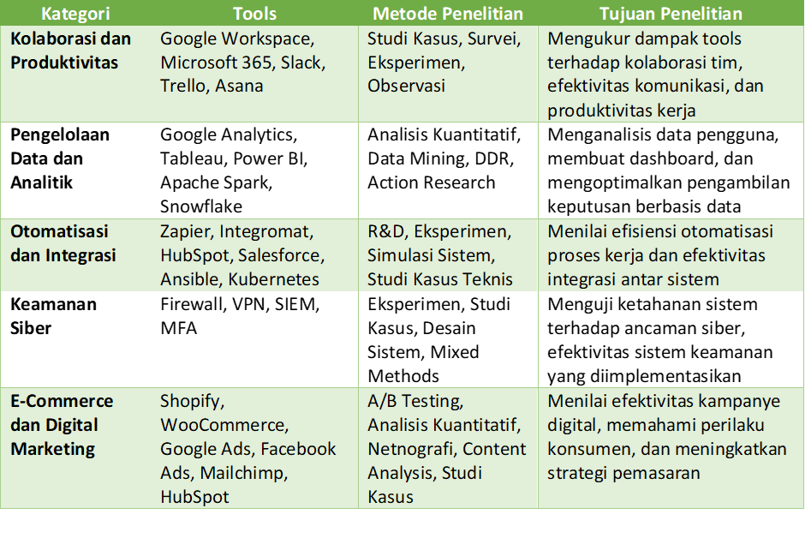
Kolaborasi dan Produktivitas | Google Workspace, Microsoft 365, Slack, Trello, Asana | Studi Kasus, Survei, Eksperimen, Observasi | Mengukur dampak tools terhadap kolaborasi tim, efektivitas komunikasi, dan produktivitas kerja
Tabel Metode Penelitian
untuk Tools Transformasi Digital

Slide 11
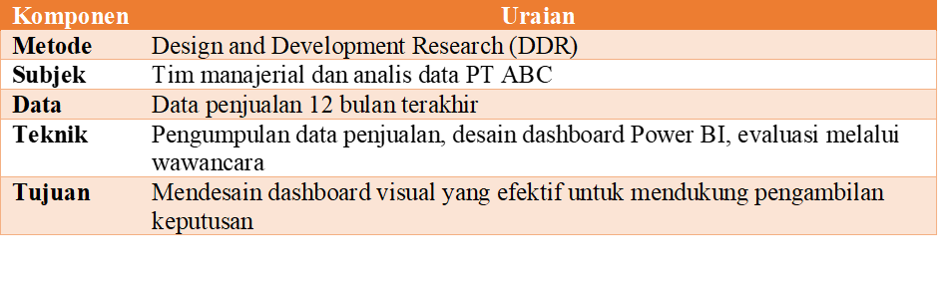
Contoh
1. Pengelolaan Data dan Analitik
Judul Penelitian:
"Pemanfaatan Power BI dalam Visualisasi Data Penjualan untuk Meningkatkan Keputusan Manajerial di PT ABC"

Slide 12
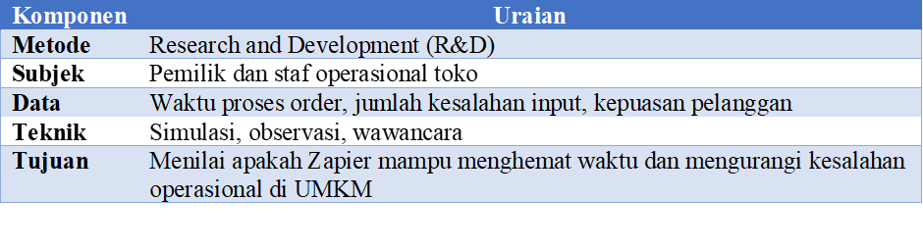
Contoh
2. Otomatisasi dan Integrasi
Judul Penelitian:
"Efektivitas Otomatisasi Proses Bisnis Menggunakan Zapier di UMKM 'X Bakery'"

Slide 13
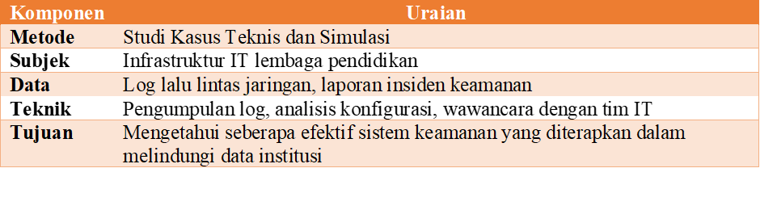
Contoh
3. Keamanan Siber
Judul Penelitian:
"Analisis Keamanan Jaringan Menggunakan VPN dan Firewall Fortinet pada Lembaga Pendidikan XYZ"

Slide 14
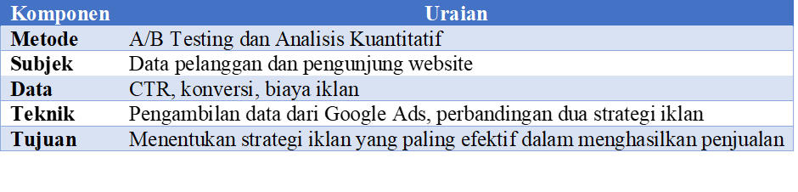
Contoh
4. E-Commerce dan Digital Marketing
Judul Penelitian:
"Analisis Efektivitas Iklan Google Ads terhadap Peningkatan Penjualan Produk Skincare XYZ"

Slide 15
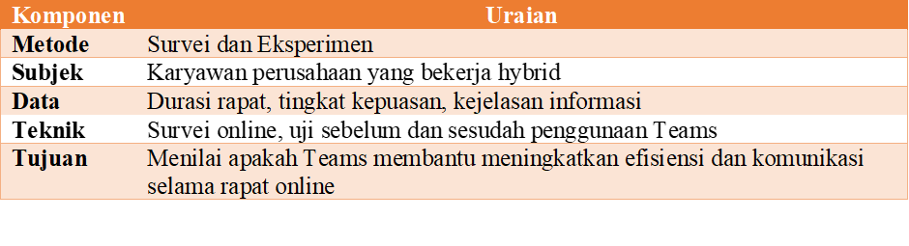
Contoh
5. Kolaborasi dan Produktivitas
Judul Penelitian:
"Pengaruh Penggunaan Microsoft Teams terhadap Efisiensi Rapat Virtual di Masa Kerja Hybrid"

Slide 16
Contoh
Topik: Implementasi Machine Learning dalam Analisis Data Pelanggan
Masalah terkait dengan perlunya pemanfaatan?
Tujuan?
Metode yang dapat digunakan ?

Slide 17
Contoh Judul PI
Judul: "Implementasi Machine Learning dalam Analisis Data Pelanggan: Studi Kasus pada Platform E-commerce"
Deskripsi: Penelitian ini mengeksplorasi implementasi machine learning dalam analisis data pelanggan pada platform e-commerce. Algoritma yang digunakan mencakup clustering, classification, dan reinforcement learning untuk meningkatkan rekomendasi produk, mempersonalisasi pengalaman pengguna, dan meningkatkan penjualan. Penelitian ini menunjukkan peningkatan relevansi rekomendasi produk sebesar 20% dan pengurangan waktu pemrosesan data hingga 35%, serta dampak positif terhadap kepuasan pelanggan dan konversi penjualan.

Slide 18
Masalah terkait dengan
implementasi ML data pelanggan ?
Kompleksitas Data:
Data pelanggan yang besar dan beragam (terstruktur dan tidak terstruktur) menyulitkan analisis menggunakan teknik tradisional.
Melibatkan riwayat transaksi, klik, ulasan produk, dan interaksi media sosial.
Skalabilitas:
Tantangan dalam mengolah data pelanggan dalam waktu nyata seiring pertumbuhan data yang terus meningkat.
Sistem harus dapat menangani volume data besar tanpa penurunan kinerja.
Privasi Data:
Perlindungan privasi data pelanggan yang sensitif.
Penggunaan teknik seperti enkripsi dan privasi diferensial untuk menghindari kebocoran informasi pribadi.

Slide 19
Masalah terkait dengan
implementasi ML data pelanggan ?
Kualitas Data:
Masalah kualitas data seperti data hilang atau tidak konsisten.
Diperlukan normalisasi dan imputasi untuk memastikan data yang akurat.
Pemilihan Algoritma yang Tepat:
Pemilihan algoritma machine learning yang sesuai (clustering, classification, reinforcement learning) untuk meningkatkan rekomendasi dan pengalaman pengguna.
Evaluasi Model yang Tepat:
Tantangan dalam mengevaluasi model machine learning menggunakan metrik yang tepat (akuras, precision, recall, F1-score) untuk memastikan hasil yang relevan.

Slide 20


Tujuan
Meningkatkan relevansi rekomendasi produk.
Mempercepat waktu pemrosesan data.
Meningkatkan pengalaman pengguna.
Meningkatkan penjualan.

Slide 21
Metode
Pengumpulan Data
Normalisasi Data
Implementasi Algoritma Machine Learning:
Clustering (K-Means): Segmentasi pelanggan berdasarkan karakteristik belanja.
Classification (Random Forest): Prediksi preferensi produk pelanggan.
Reinforcement Learning: Pembaruan dinamis pada model rekomendasi produk berdasarkan feedback pelanggan.
Evaluasi Model: Model dievaluasi menggunakan metrik akurasi, precision, recall, F1-score, dan AUC.

Slide 22

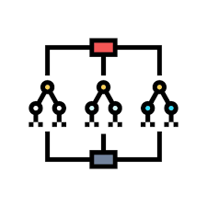
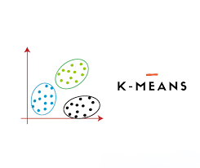
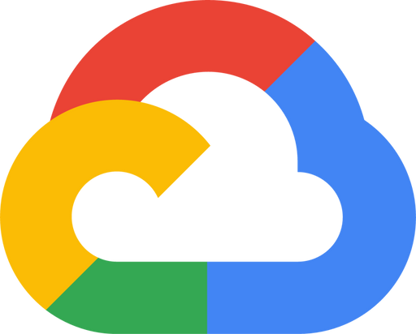
Tools
Tools yang Digunakan
Platform Cloud: AWS dan Google Cloud untuk skalabilitas dan efisiensi.
Algoritma: K-Means, Random Forest, dan Reinforcement Learning.

Slide 23
Contoh Judul PI
Judul: "Pemanfaatan Cloud Computing untuk Menyederhanakan Proses Kerja di Usaha Kecil dan Menengah"
Deskripsi: Penelitian ini bertujuan untuk menganalisis bagaimana teknologi cloud computing dapat menyederhanakan dan mengoptimalkan proses kerja di usaha kecil dan menengah (UKM). Cloud computing dapat menyediakan solusi teknologi yang hemat biaya bagi UKM dalam hal penyimpanan data, perangkat lunak, dan sumber daya komputasi lainnya yang sebelumnya sulit dijangkau.
Tools:
Platform Cloud (AWS, Google Cloud, Microsoft Azure)
Alat analisis data seperti Microsoft Excel atau Google Sheets untuk analisis biaya dan efisiensi.

Slide 24
Contoh Judul PI
Judul: "Mengoptimalkan Penggunaan AI dan Machine Learning untuk Meningkatkan Pengalaman Pengguna di Aplikasi E-Commerce"
Deskripsi: Penelitian ini fokus pada penerapan AI dan Machine Learning untuk meningkatkan pengalaman pengguna dalam aplikasi e-commerce, dengan mengoptimalkan rekomendasi produk dan meningkatkan personalisasi pengalaman belanja online bagi pengguna.
Tools:
TensorFlow atau Keras untuk membangun dan melatih model machine learning.
Alat analisis data (Python, Pandas, Matplotlib) untuk menganalisis performa aplikasi dan pengalaman pengguna.

Slide 25
Contoh Judul PI
Judul: "Implementasi Internet of Things (IoT) dalam Kehidupan Sehari-hari: Studi Kasus Penggunaan Smart Home"
Deskripsi: Penelitian ini menganalisis implementasi teknologi Internet of Things (IoT) dalam kehidupan sehari-hari, khususnya pada sistem smart home, yang bertujuan untuk meningkatkan kenyamanan, efisiensi energi, dan keamanan rumah.
Tools:
Arduino, Raspberry Pi untuk pengembangan perangkat IoT.
Platform IoT (AWS IoT, Google Cloud IoT) untuk pengelolaan perangkat

Slide 26
Contoh Judul PI
Judul: "Peran Big Data dalam Membantu Bisnis Memahami Kebiasaan Konsumen di Era Digital"
Deskripsi: Penelitian ini bertujuan untuk mengeksplorasi bagaimana bisnis dapat memanfaatkan big data untuk memahami perilaku konsumen dan merancang strategi pemasaran yang lebih efektif dan personal di era digital.
Tools:
Apache Hadoop untuk pengelolaan dan pemrosesan data besar.
Google BigQuery atau Power BI untuk analisis data dan visualisasi tren konsumen.

Slide 27
Contoh Judul PI
Judul: "Keamanan Data di Platform Digital: Penggunaan Blockchain untuk Melindungi Transaksi Online"
Deskripsi: Penelitian ini fokus pada penerapan teknologi blockchain untuk meningkatkan keamanan dan transparansi dalam transaksi digital, khususnya di bidang e-commerce dan transaksi keuangan online.
Tools:
Ethereum atau Hyperledger untuk penerapan teknologi blockchain.
Alat analisis keamanan seperti Wireshark untuk memonitor dan menguji keamanan transaksi.

Slide 28
Contoh Judul PI
Judul: "Pentingnya Keamanan Siber dalam Dunia Digital: Menjaga Data Pribadi di Era Teknologi Cloud"
Deskripsi: Penelitian ini bertujuan untuk menganalisis pentingnya keamanan siber dalam melindungi data pribadi pengguna pada platform yang berbasis cloud computing. Fokus utama adalah pada risiko yang dihadapi oleh pengguna dalam menyimpan data di cloud dan solusi untuk mitigasi ancaman.
Tools:
Norton, McAfee, Palo Alto Networks untuk analisis dan pengujian sistem keamanan.
Alat evaluasi risiko seperti OCTAVE (Operationally Critical Threat, Asset, and Vulnerability Evaluation).

Slide 29
Contoh Judul PI
Judul: "Menggunakan Robotic Process Automation (RPA) untuk Mengotomatiskan Proses Administrasi di Perguruan Tinggi"
Deskripsi: Penelitian ini akan mengeksplorasi bagaimana Robotic Process Automation (RPA) dapat digunakan untuk mengotomatiskan proses administrasi di perguruan tinggi, seperti pendaftaran mahasiswa, pengolahan data nilai, dan pembuatan laporan akademik.
Tools:
UiPath, Automation Anywhere, Blue Prism untuk implementasi RPA.
Microsoft Excel atau Google Sheets untuk memantau kinerja dan efisiensi.

Slide 30

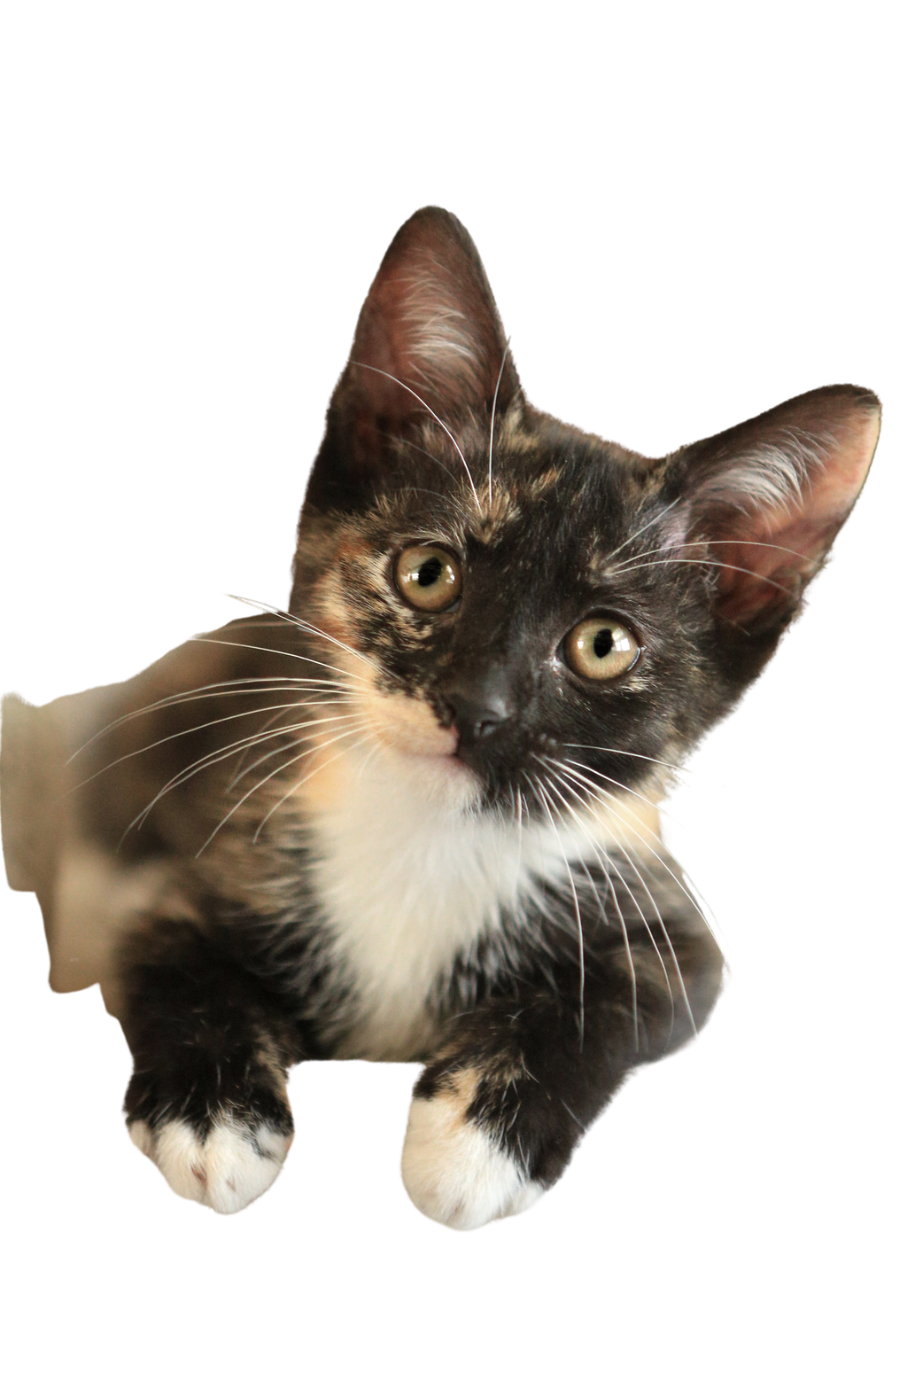
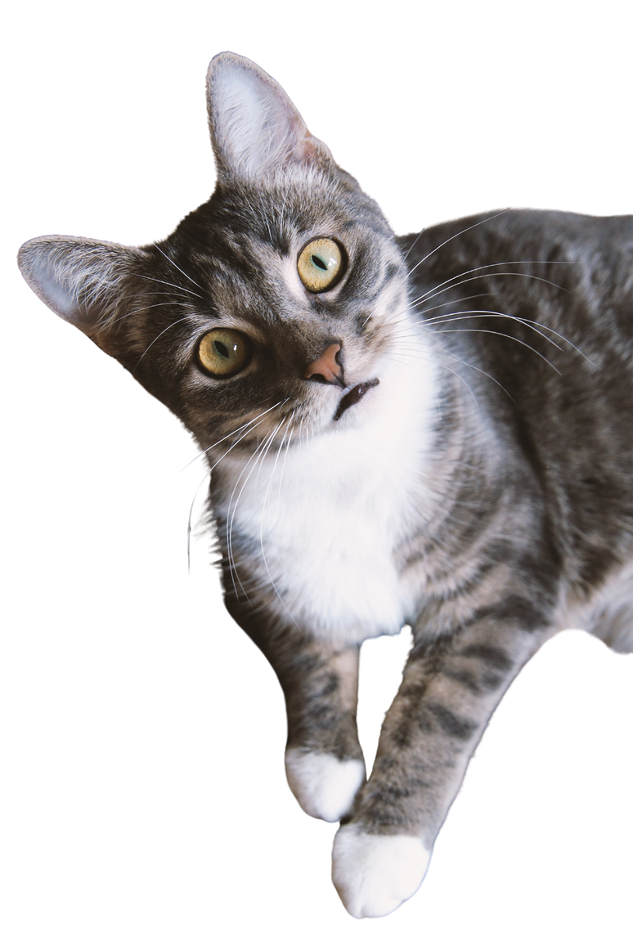
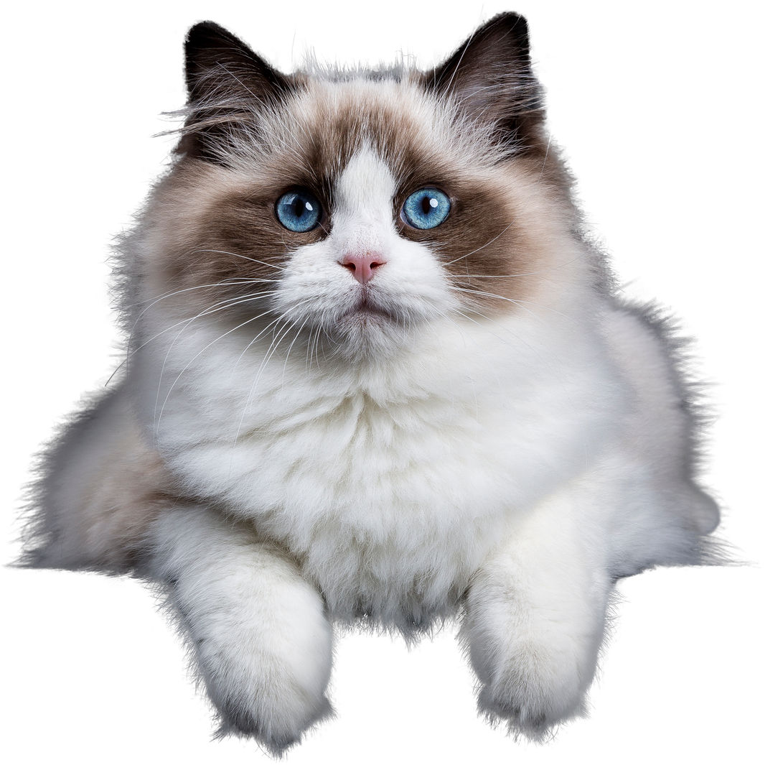

Slide 31
TUGAS
Buatlah draft penulisan bagian Pendahuluan
Kirim ke: prodisi@gunadarma.ac.id
Paling lambat: Sabtu/ 19 April 2024 pukul 23.59
Nama file: Nama_DraftBagian1.docx
Contoh: Rheza Andika_DraftBagian1.docx
Mahasiswa yang mengirim draft bagian 1
akan mendapatkan sertifikat
Sertifikat akan dikirimkan ke email peserta

Slide 32
"Langkah kecil hari ini adalah kemenangan besar untuk masa depanmu.
Jangan menyerah, Penulisan Ilmiah mu ini adalah jembatan menuju impian."

Slide 33

Terima Kasih

